Slide 1
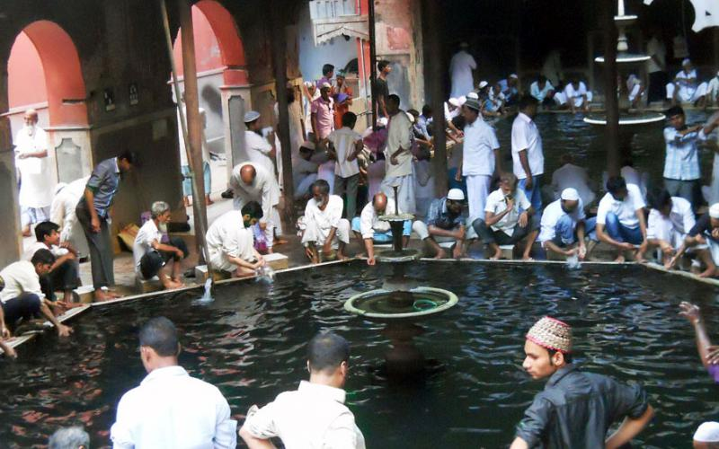
স্বাগতম

Slide 2
পরিচিতি
অধ্যায়ঃ ১ম (আকাইদ)
পাঠঃ ০9
সময়ঃ ৫০ মিনিট
মোঃ আব্দুর রাজ্জাক
সহকারী শিক্ষক (আইসিটি )
গোলাপগঞ্জ উচ্চ বিদ্যালয়
নবাবগঞ্জ, দিনাজপুর।
razzict@gmail.com

Slide 3
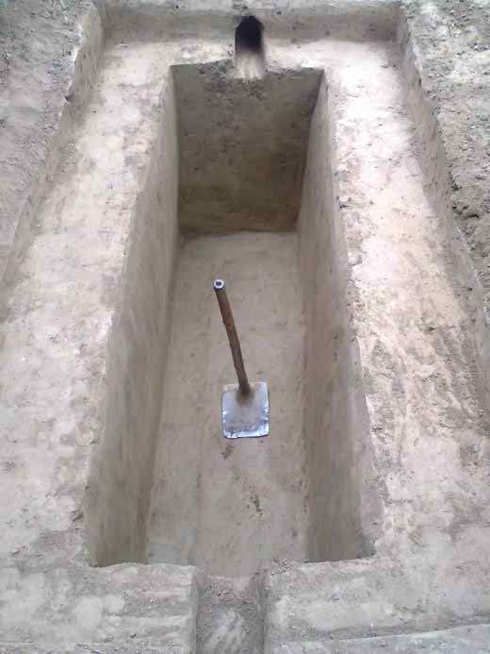
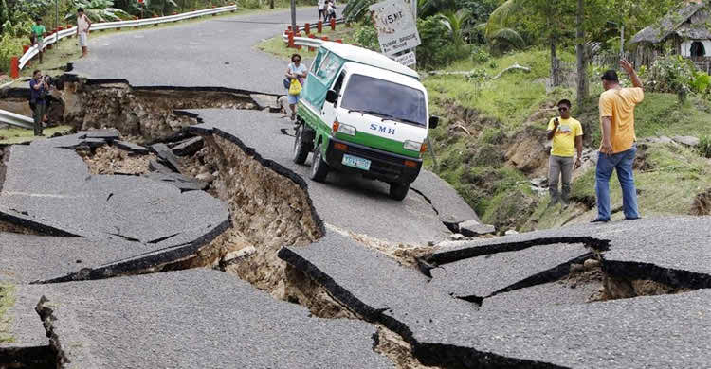
নিচের ছবি দুটি লক্ষ কর ও চিন্তা করে বল...
আমাদের শেষ ঠিকানা কোথায়?
মৃত্যুর পরের জীবনকে কী বলে?

Slide 4
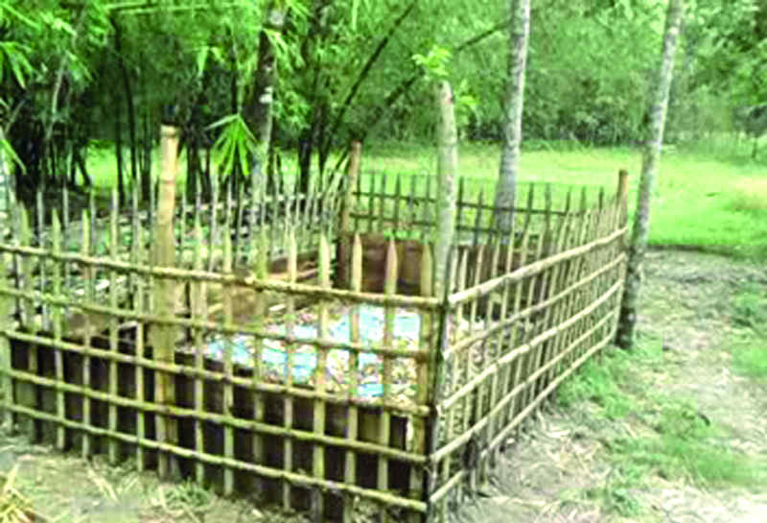
আজকের পাঠের বিষয়

Slide 5
শিখনফল
এ পাঠ শেষে শিক্ষার্থীরা.........
১। আখিরাত সম্পর্কে বলতে পারবে।
২। আখিরাতে বিশ্বাসের গুরুত্ব বর্ণনা করতে পারবে।
৩। আখিরাতের স্তর সিরাত ও মিযান ব্যাখ্যা করতে পারবে।

Slide 6
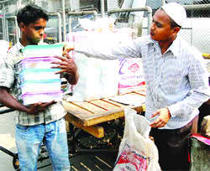
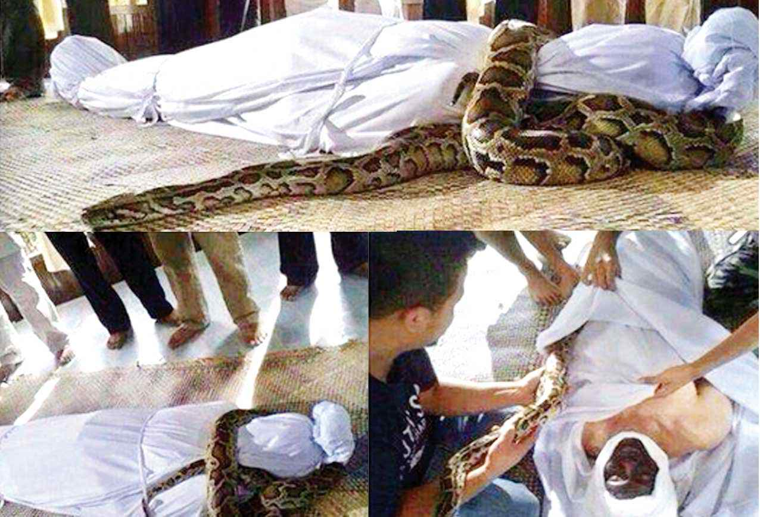
আখিরাত অর্থ –পরকাল।
মানুষের দুনিয়ার জীবনকে বলা হয় ইহকাল।
ইহকালের পরের জীবনই হলো পরকাল।
অর্থাৎ মানুষের মৃত্যুর পরবর্তী জীবনকে বলা হয় আখিরাত।

Slide 7
আখিরাতের জীবন সম্পর্কে আল্লাহ তায়ালা বলেন-
অর্থ: ‘এ দুনিয়ার জীবনতো অস্থায়ী উপভোগের বস্তুমাত্র। আর নিঃসন্দেহে আখিরাতই হলো চিরস্থায়ী আবাস।’ (সূরা আল মুমিন, আয়াত ৩৯ )

Slide 8
আখিরাত বিশ্বাসের গুরুত্ব
ভিডিওটি মোনযোগ দিয়ে দেখ এবং বল..
এ জীবনের শুরু আছে শেষ নাই
এই জীবন কে কী বলে?

Slide 9
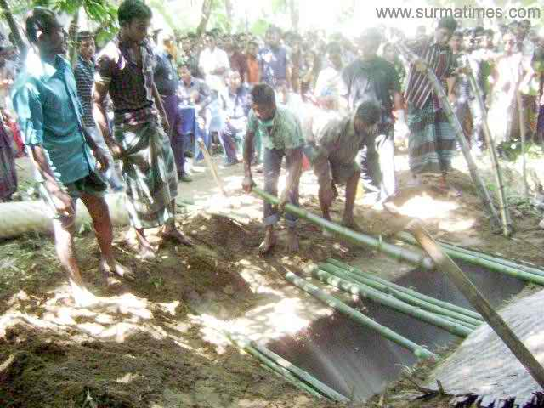
আখিরাতে বিশ্বাস না করলে কেউ মুমিন হতে পারবে না।
আল্লাহ তায়ালা মুমিনদের গুণাবলি সম্পর্কে বলেন-
অর্থঃ ‘আর তাঁরা (মুত্তাকিগণ) আখিরাতের ওপর দৃঢ় বিশ্বাস স্থাপন করে। (সূরা আল বাকারা, আয়াত ৪)

Slide 10
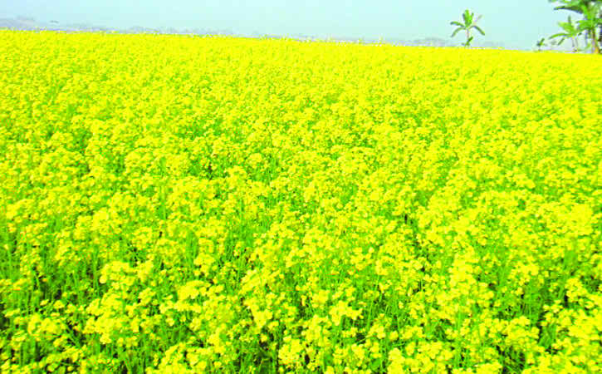
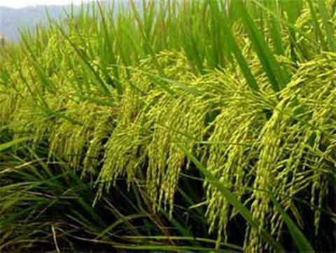
বলা হয়ে থাকে-
অর্থ: দুনিয়া হলো আখিরাতের শস্যক্ষেত্র।
যেমন বীজ তেমন ফসল। ভালো বীজে ভালো ফসল

Slide 11
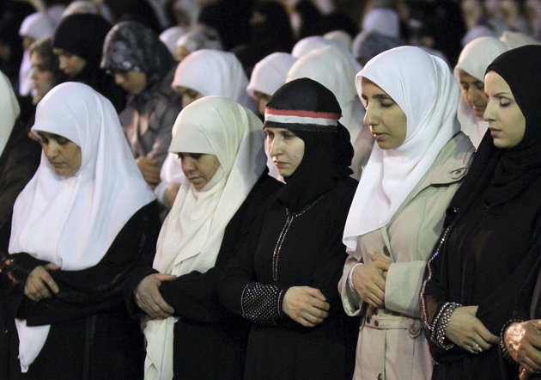
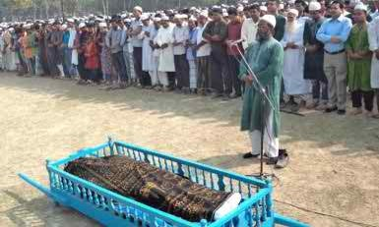
আখিরাত বিশ্বাসের গুরুত্ব
আখিরাতে মানুষকে দুনিয়ার কাজ কর্মের প্রতিদান দেওয়া হবে।
আখিরাতে মানুষকে দুনিয়ার কাজ কর্মের হিসাব দিতে হবে।

Slide 12
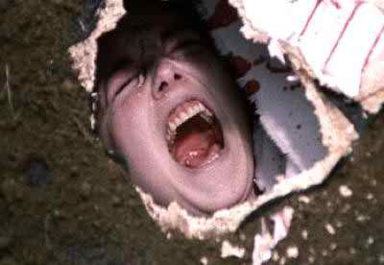
আখিরাত বিশ্বাসের গুরুত্ব
যে ব্যক্তি ভালো কাজ করবে সে আখিরাতে পুরস্কার লাভ করবে।
যে ব্যক্তি মন্দ কাজ করবে সে আখিরাতে শাস্তি ভোগ করবে।

Slide 13
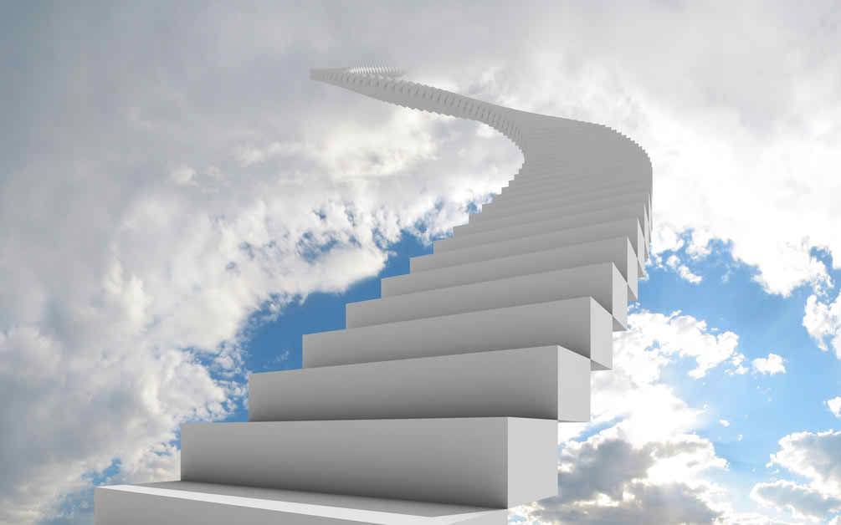
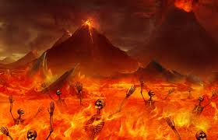
আখিরাত বিশ্বাসের গুরুত্ব
দুনিয়ায় ভালো কাজ করলে আখিরাতে শান্তির স্থান।
দুনিয়ায় মন্দ কাজ করলে আখিরাতে শাস্তির স্থান।
জান্নাত
জাহান্নাম

Slide 14
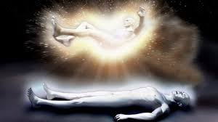
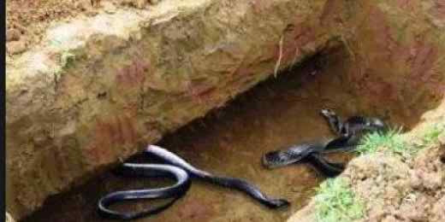
আখিরাত বিশ্বাসের গুরুত্ব
আখিরাতে কোন মানুষ মৃত্যুবরণ করবে না।
চিরকাল ধরে শান্তি অথবা শাস্তি ভোগ করবে।

Slide 15
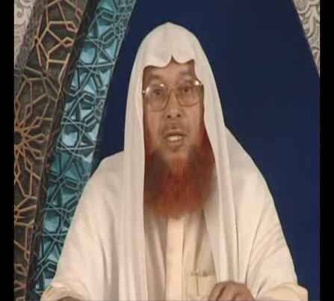
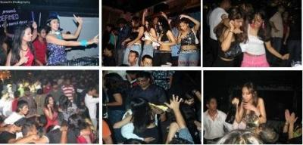
আখিরাত বিশ্বাসের গুরুত্ব
আখিরাতে বিশ্বাস মানব জীবনকে সুন্দর ও চরিত্রবান করে তোলে।
আখিরাতে বিশ্বাসী মানুষ অন্যায়, অত্যাচার, দুর্নীতি, মিথ্যাচার ও অশ্লীল কাজকর্ম করতে পারে না।

Slide 16
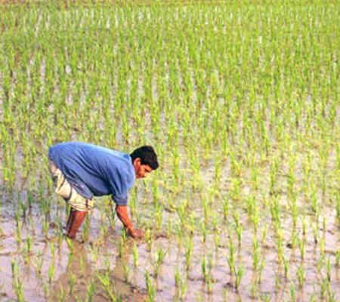
জোড়ায় কাজ
সময়
৫
মিনিট
‘দুনিয়া হলো আখিরাতের শস্যক্ষেত্র।’–উক্তিটি ব্যাখ্যা কর।

Slide 17
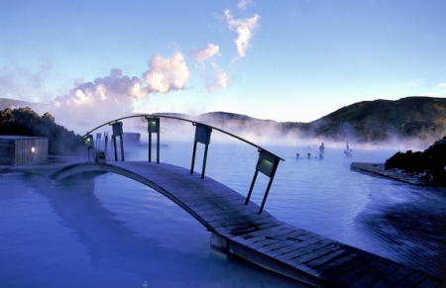
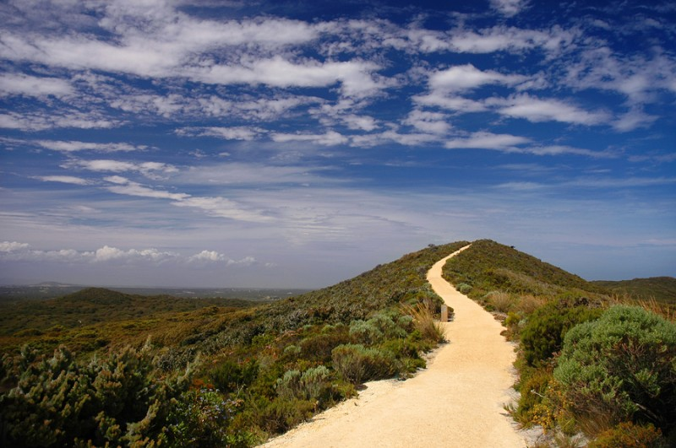
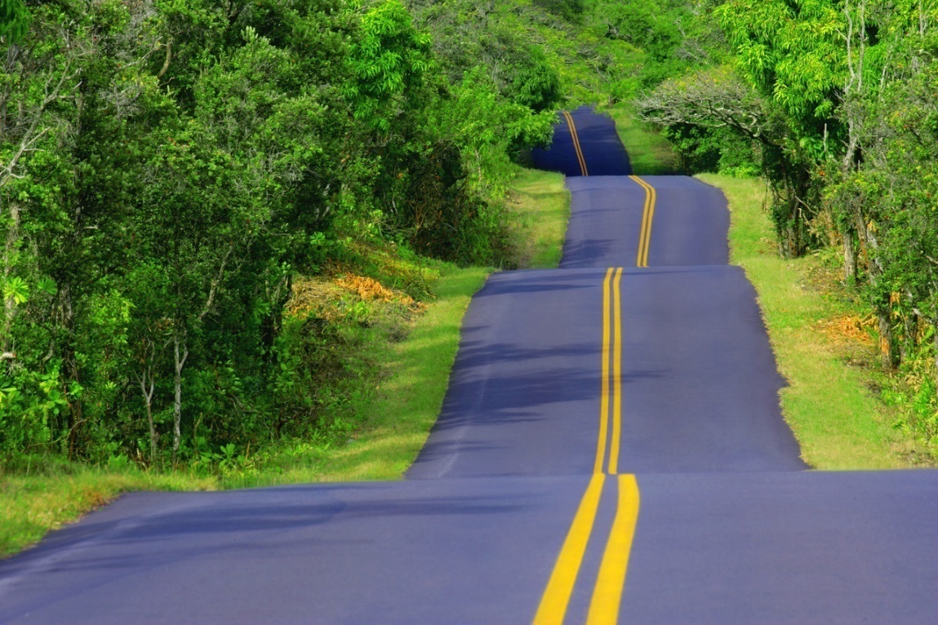
আখিরাতের অন্যতম পর্যায় হলো- সিরাত
-আরবী শব্দ- এর অর্থ
পথ
রাস্তা
পুল
ইসলামি পরিভাষায়- সিরাত হলো জাহান্নামের ওপর স্থাপিত একটি পুল।

Slide 18
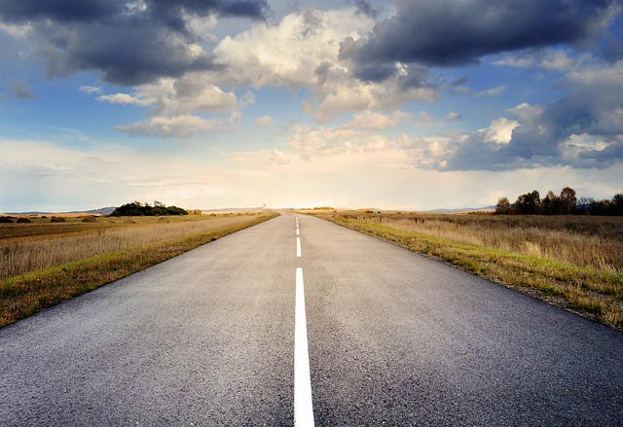
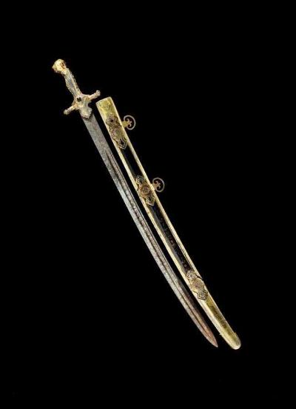
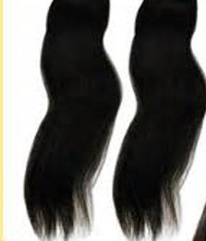
জান্নাতিগণ সিরাতের ওপর দিয়ে জান্নাতে প্রবেশ করবে।
আমল অনুসারে সিরাতের প্রশস্থতা কম বেশী হবে
কারো জন্য সিরাত হবে বিশাল ময়দানের মতো।
কারো জন্য সিরাত হবে চুলের চেয়ে চিকন ও তরবারির চেয়ে ধারালো।

Slide 19
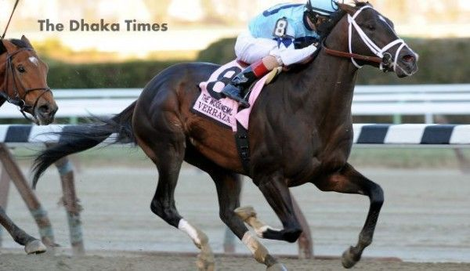
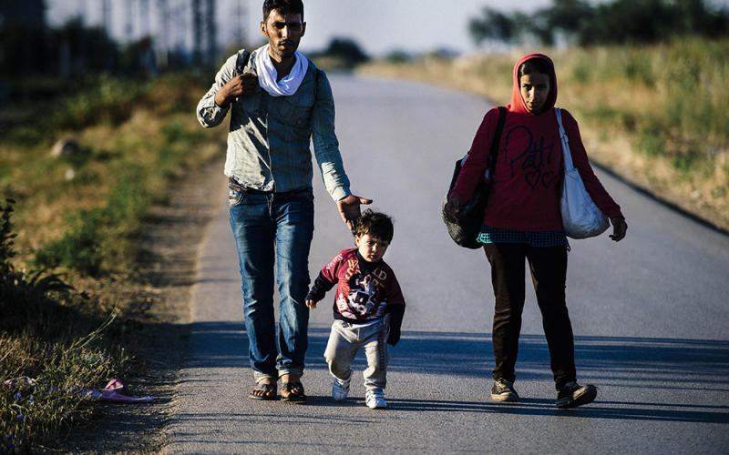
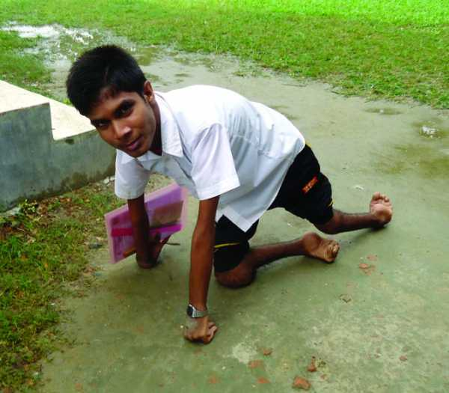
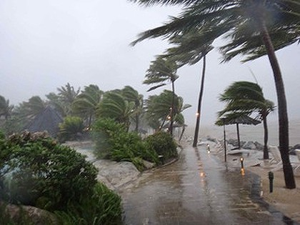
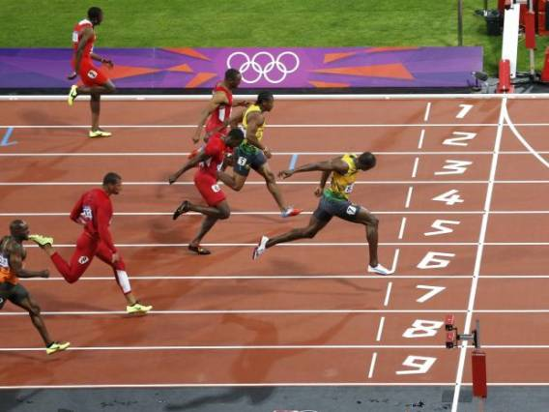
ইমানদারগণ নিজ নিজ আমল অনুযায়ী সিরাত অতিক্রম করবে
কেউ
বিদ্যুৎ গতিতে
ঝড়ের গতিতে
ঘোড়ার গতিতে
দৌঁড়ের গতিতে
হেঁটে হেঁটে
হামাগুঁড়ি দিয়ে

Slide 20
সিরাত হবে ঘুটঘটে অন্ধকার। এমতাবস্থায় ঈমানের আলো না থাকার কারণে তারা সিরাত অতিক্রম করতে পারবে না। বরং তাদের হাত-পা কেটে তারা জাহান্নামে পতিত হবে।
সিরাত সম্পর্কে পবিত্র কুরআনে আল্লাহ বলেন-
অর্থ: ‘এবং তোমাদের প্রত্যেকেই তা অতিক্রম করবে, এটা তোমার প্রতিপালকের অনিবার্য সিদ্ধান্ত।’

Slide 21
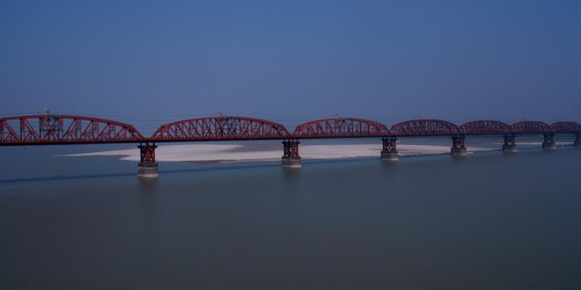
সিরাত সম্পর্কে মহানবি (স) বলেন-
অর্থ: ‘জাহান্নামের ওপর সিরাত স্থাপিত হবে।’ (মুসনাদে আহমদ)

Slide 22
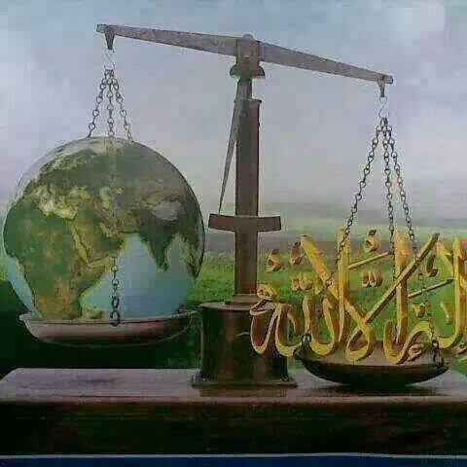
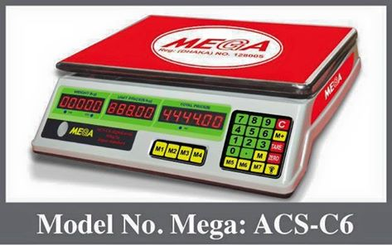
আখিরাতের অন্যতম পর্যায় হলো- মিযান
-আরবী শব্দ- এর অর্থ
দাড়িপাল্লা
তুলাদন্ড
মানদন্ড
ইসলামি পরিভাষায়- যে পরিমাপক যন্ত্রের দ্বারা কিয়ামতের দিন মানুষের পাপ-পূণ্যকে ওজন করা হবে, তাকে মিযান বলা হয়।

Slide 23
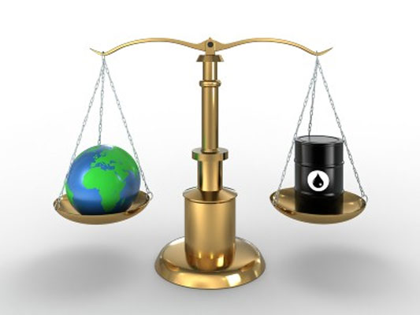
মিযান সম্পর্কে পবিত্র কুরআনে আল্লাহ বলেন-
অর্থ: ‘আর আমি কিয়ামতের দিন ন্যায়বিচারের মানদণ্ড স্থাপন করব।’ (সূরা আল-আম্বিয়া, আয়াত ৪৭)

Slide 24
মিযান সম্পর্কে পবিত্র কুরআনে আল্লাহ বলেন-
অর্থ: ‘এবং যাদের পাল্লা (পূণ্যের) ভারী হবে, তাঁরাই হবে সফলকাম। আর যাদের পাল্লা হালকা হবে, তাঁরাই নিজেদের ক্ষতি করেছে, তারা জাহান্নামে চিরস্থায়ী হবে।’ (সূরা আল-মুমিনুন, আয়াত ১০২-১০৩)

Slide 25
মহানবি (স) নেকির পাল্লা ভারী করার জন্য বহু আমল শিক্ষা দিয়েছেন। তিনি বলেন-
অর্থ: ‘আল-হামদুলিল্লাহ’ বলা মিযানের নেকির পাল্লা পূর্ণ করে দেয়।’ (মুসলিম)
দুটি বাক্য এমন আছে, যা আল্লাহর নিকট প্রিয়, উচ্চারণে সহজ এবং মিযানে পাল্লায় ভারী। এ বাক্য দুটি হলো-
অর্থ: ‘পবিত্রতা ও প্রশংসা আল্লাহর জন্য, তিনি মহান ও অতিশয় পবিত্র।’

Slide 26
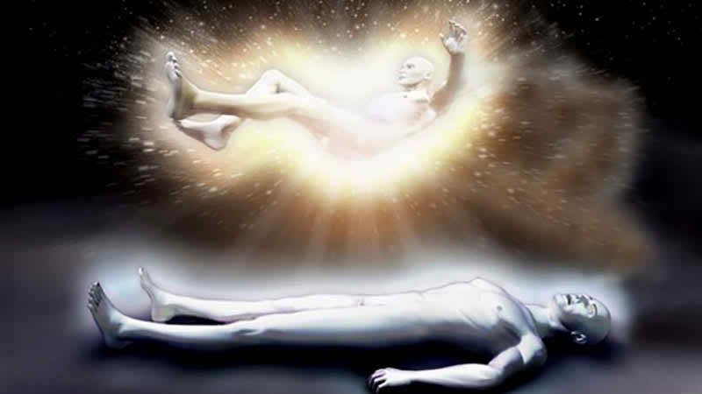
প্রতিটি দলে যেকোনো একজন লেখবে
দলীয় কাজ
৭+৫ মিনিট
আখিরাতে বিশ্বাসের গুরুত্ব উল্লেখ কর।

Slide 27
সঠিক উত্তরে ক্লিক কর
সিরাত কীসের ওপর নির্মিত পুল ?
ক। দুনিয়ার ওপর
খ। আকাশের ওপর
গ। জান্নাতের ওপর
ঘ। জাহান্নামের ওপর
‘আর তারা (মুত্তাকিগণ) আখিরাতের ওপর দৃঢ় বিশ্বাস স্থাপন করে।’- কোন সূরায় বলা হয়েছে?
ক। লুকমান
খ। নিসা
গ। বাকারা
ঘ। আল ইমরান

Slide 28
সঠিক উত্তরে ক্লিক কর
আখিরাতের অন্তর্ভুক্ত-
i) কবর
ii) হাশর
iii) সিরাত
নিচের কোনটি সঠিক ?
ক। i
খ। ii ও iii
গ। i ও iii
ঘ। i, ii ও iii

Slide 29
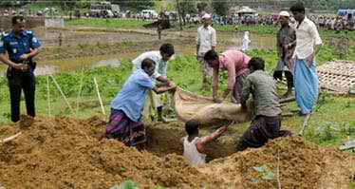
আগামীকাল এই প্রশ্নের উত্তর লিখে নিয়ে আসবে
আখিরাতের পর্যায়গুলোর একটি তালিকা তৈরি কর।

Slide 30
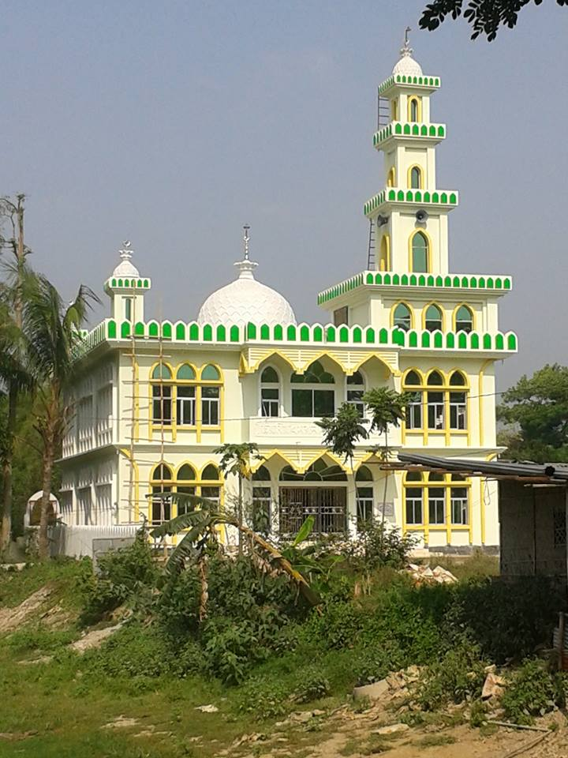
ধন্যবাদ

